Slide 1

brevet de rAndonneur de bronze
EVALUATION DES CONNAISSANCES

Slide 2
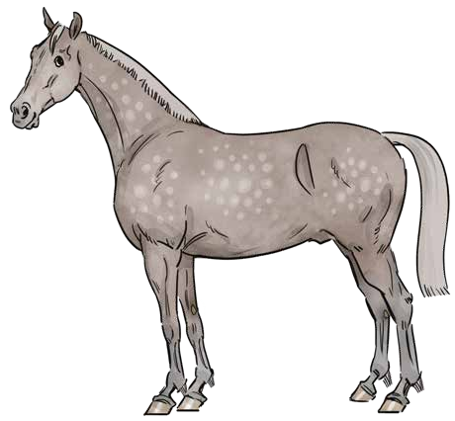
AVANT LA RANDONNéE
/ 15 Points
1. Quel est le nom de ton cheval et quelle est sa robe ?
/
1 Point
2. Remplir les différentes parties du corps d’un équidé :
/
2 Points
LES ANTÉRIEURS
LES POSTÉRIEURS
AVANT-MAIN
CORPS
ARRIÈRE-MAIN
2 .

Slide 3
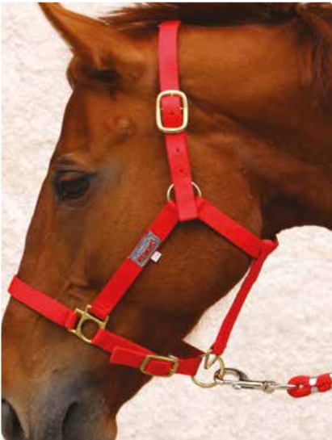
3. Remplir les différentes parties du licol :
/
2 Points
4. Quelles sont les qualités d’un bon nœud d’attache ?
/
2 Points
3 .

Slide 4
Quel est l’ordre des brosses pour le pansage ?
  Bouchon, brosse à crins, cure-pied, étrille
  Cure-pied, étrille, bouchon, brosse à crins
/
1 Point
6. Quels sont les rôles du collier de chasse et de la croupière ?
/
2 Points
7. Pourquoi le cavalier doit-il porter un casque ?
/
1 Point
8. Pourquoi est-il important de bien remonter les étriers lors- qu’on est à pied ?
/
1 Point
9. En général, que mange un cheval ?
/
3 Points
•
•
•
4 .

Slide 5
en RANDONNéE
/ 25 Points
1. Quels sont les 2 différents nœuds d’encolure en randonnée ?
/
1 Point
2. Comment faut-il sangler et pourquoi ?
/
1 Point
3. Qualifier ces chemins : (cocher)
/
2 Points
 | A ÉVITER | A PRENDRE
Les pistes forestières
Les chemins très caillouteux
Les chemins sablonneux
Les chemins très pentus
Les trottoirs lorsqu’on est à cheval
Les routes départementales
Les grandes routes
5 .

Slide 6
4. Relier les balisages aux différents types d’itinéraires :
/
2 Points
•
Itinéraire pédestre
de « Grande randonnée » GR
•
Itinéraire équestre
•
Itinéraire VTT
5. Quelles sont les règles à respecter ? (OUI ou NON)
/
2 Points
Faire passer les messages
Laisser toujours son cheval sanglé à fond
Suivre le chemin emprunté par le cheval de devant
Doubler le cheval de devant
Trotter en descente pour rattraper
6 .

Slide 7




6. Replacer les noms des végétaux toxiques pour le cheval sous les images :
/
2 Points
Fougère - Millepertuis - Buis - Ciguë
7. Quelles sont les techniques pour orienter la carte au Nord ?
•
/
2 Points
•
7 .

Slide 8
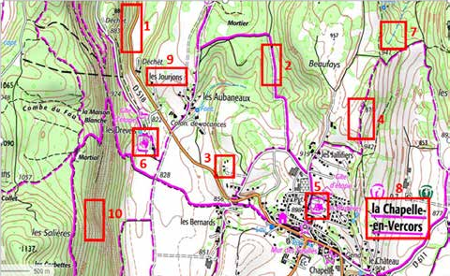
8. Replacer les numéros dans le tableau selon la carte
/
2 Points
Point d’eau
Relais équestre
Route départementale
Nom de village
Lieu-dit
Chemin de randonnée
Courbes de niveau
Habitations
Camping
Piste ou itinéraire non balisé intéressant sur sentier
8 .

Slide 9
9. Nommer deux particularités du patrimoine naturel et culturel de la région et les expliquer :
/
2 Points
10. Quelles sont les différentes manières de traverser une route ? (Schématiser)
/
2 Points
11. Donner 4 consignes de sécurité en randonnée :
/
2 Points
•
•
•
•
12. Quelles sont les principales règles de circulation à respecter sur route goudronnée ?
/
1 Point
13. Quels sont les numéros d’urgence à contacter en cas d’accident ?
....... Pompiers
....... Police
/
1 Point
9 .

Slide 10
Après LA RANDONNéE
/ 10 Points
1. Quels sont les différents points à contrôler pour vérifier que le cheval n’est pas blessé ?
/
2 Points
•
•
•
•
2. Pourquoi faut-il bien nettoyer les sabots ?
/
1 Point
3. A quoi voit-on qu’un fer est usé ?
/
1 Point
4. Pourquoi est-il important d’effectuer un bon pansage ?
•Pour faire briller son cheval
•Pour nettoyer les plaques de transpiration
•Pour contrôler que le cheval n’est pas blessé
/
2 Points
5. Quelles précautions faut-il prendre après sa randonnée, concernant son matériel ?
/
2 Points
6. Comment s’appellent :
/
2 Points
•Le travail du cuir :
•La technique des nœuds :
10 .

Slide 11




Tu viens de passer ton examen Brevet de Randonneur de Bronze !
/ 50 Points
Si l’évaluation de ton accompagnateur ou de ton moni- teur est favorable, tu seras Randonneur de Bronze !
Tu pourras imprimer ton diplôme personnalisé sur ta Page Cavalier et te procurer l’insigne Randonneur de Bronze.
DIPLÔME
Président de la Fédération Française d’Équitation
Randonneur
Grâce aux vidéos thématiques du tourisme équestre, tu pourras préparer ton Brevet de Randonneur d’Argent.
A bientôt sur les chemins !
11 .

Slide 12




FFE.COM
ffe.com/tourisme
© création FFE et Vercors à cheval. Photos/Illustrations : FFE/Charly Debray/PSV, Fotolia.com.
Fédération Française d’Equitation

